Slide 1
Заявка в ФОНД ПРЕЗИДЕНТСКИХ ГРАНТОВ с ПРОЕКТом Разработка образовательной платформы с кадетским компонентом для обучения учащихся основной школы английскому языку
Воронина Алеся Олеговна
ЯЛ/З ПЕД-1-2023 НМ
alesya-voronina89@mail.ru
(Discipline: International Proposal)

Slide 2
Фонд президентских грантов — российская некоммерческая организация, которая является единым оператором грантов Президента Российской Федерации, предоставляемых на развитие гражданского общества.

Slide 3
Фонд проводит конкурсы и по их результатам предоставляет гранты российским некоммерческим неправительственным организациям на реализацию проектов по следующим направлениям:
социальное обслуживание, социальная поддержка и защита граждан;
охрана здоровья граждан, пропаганда здорового образа жизни;
поддержка семьи, материнства, отцовства и детства;
поддержка молодёжных проектов;
поддержка проектов в области науки, образования, просвещения;
поддержка проектов в области культуры и искусства;
сохранение исторической памяти;
защита прав и свобод человека и гражданина.

Slide 4
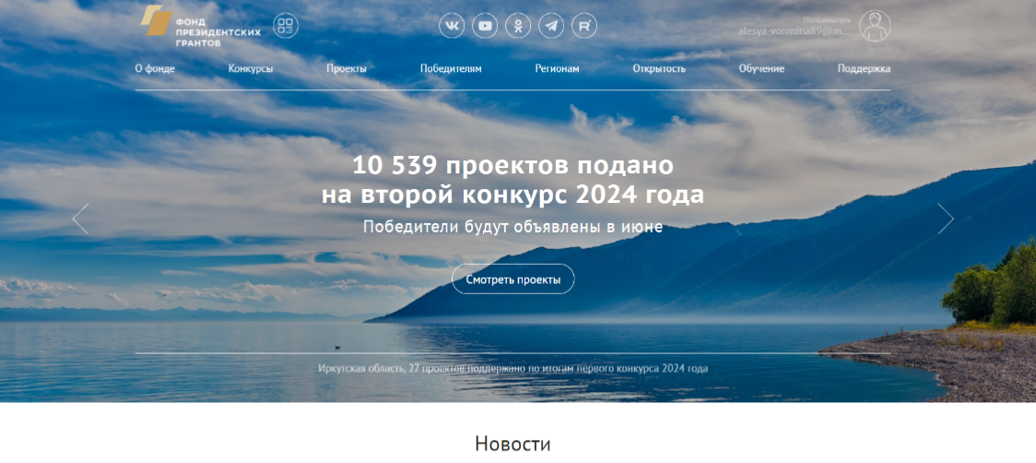

Slide 5
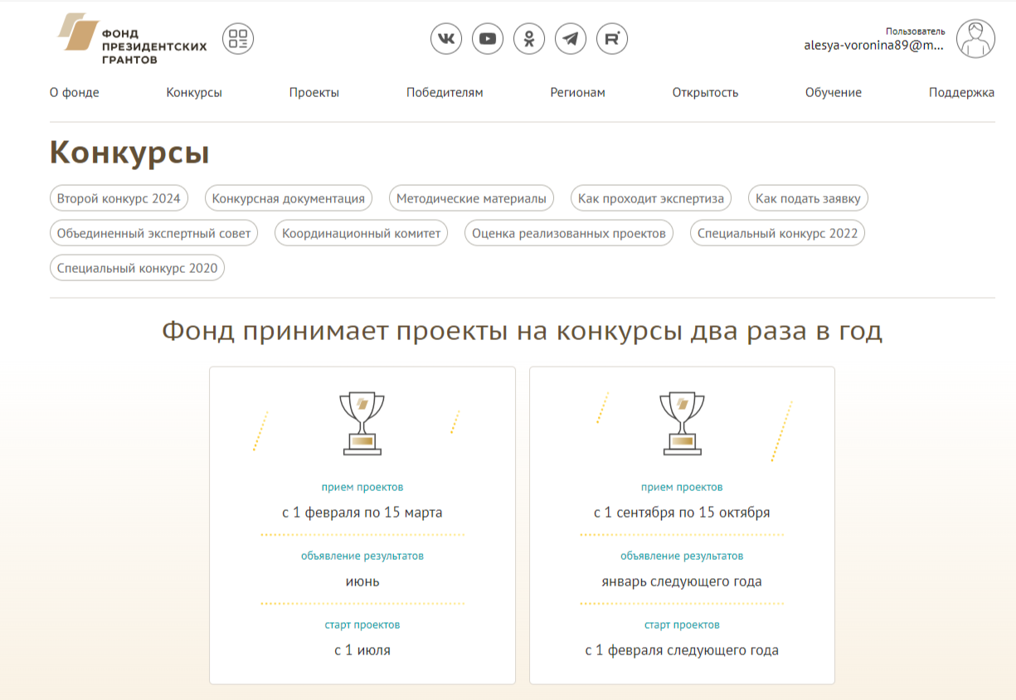

Slide 6
Примеры проектов в данном направлении

Slide 7
Подача заявки подробная информация
Условия для участников и этапы
https://поддержка.президентскиегранты.рф/ArticleContent/?id=78

Slide 8
Нормативная база

Slide 9
Этапы
Разработка социального проекта
https://www.youtube.com/watch?v=6oPqw91Ucgo
Ознакомиться с принципами формирования бюджета
Приложить документы и отследить статус заявки
1
3
5
Заполнить заявку в срок с несколькими разделами
Подтверждение заявки и отправка в фонд
2
4

Slide 10
https://онлайнкурсы.президентскиегранты.рф/
“
”
Обучение «Социальное проектирование»

Slide 11
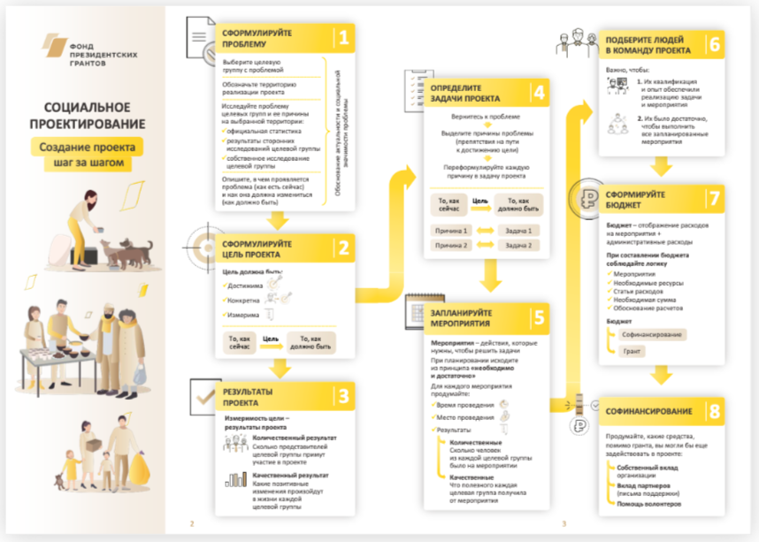

Slide 12
Общие требования к заявке

Slide 13
Создание доступной и привлекательной образовательной среды для учащихся основной школы для изучения английского языка.
Интеграция кадетского компонента для обеспечения разнообразия обучающих методик и поддержки развития характера и дисциплины учащихся.
Повышение мотивации учащихся к изучению английского языка путем предоставления интерактивных и увлекательных материалов и заданий.
Обеспечение возможности индивидуализированного обучения с учетом потребностей каждого ученика и их уровня языковой подготовки.
Развитие коммуникативных навыков учащихся через использование современных методов обучения, включая мультимедийные материалы и интерактивные упражнения.
Поддержка учителей английского языка в осуществлении эффективного обучения через предоставление инструментов и ресурсов для подготовки и проведения занятий.

Slide 14
Анализ потребностей и ожиданий целевой аудитории (учащихся основной школы и их родителей, учителей английского языка).
Разработка содержания и структуры образовательной платформы, включая курсы, уроки, учебные материалы и интерактивные задания.
Интеграция кадетского компонента, который может включать в себя элементы физической подготовки, лидерские тренинги, занятия по военно-патриотическому воспитанию и т.д.
Создание интерфейса пользователя, который будет интуитивно понятен для учащихся всех возрастных категорий и учителей.
Тестирование и адаптация платформы на основе обратной связи от пользователей и педагогов.
Проведение обучающих мероприятий для учителей по использованию платформы и ее интеграции в учебный процесс.
Подготовка мероприятий по продвижению и внедрению платформы в образовательные учреждения.
Проведение мониторинга и оценки эффективности образовательной платформы с кадетским компонентом и внесение необходимых корректив в ее работу.

Slide 15
Research question/Aim | Activities | Resources | Responsible person
Разработка учебной платформы с кадетским компонентом для основной школы решит проблему профессионального самоопределения учащихся и повысит мотивацию учащихся для изучения английского языка? | Анализ потребностей и целевой аудитории: Проведение исследования потребностей учащихся основной школы в изучении английского языка и кадетских навыков. Определение ожиданий родителей и учителей от образовательной платформы. Планирование и концептуализация: Формулирование общей концепции платформы, включая основные функции и характеристики. Разработка плана развертывания и временного графика проекта. Разработка контента и функциональности: Создание образовательного контента, включая курсы, уроки, задания и тесты по английскому языку. Разработка кадетского компонента, включая материалы по физической подготовке, лидерским тренингам и другим аспектам кадетского обучения. Дизайн и разработка интерфейса: Создание пользовательского интерфейса, который будет удобен для использования учащимися и учителями. Интеграция и тестирование: Интеграция всех компонентов платформы, включая образовательный контент, кадетские материалы и интерфейс. Проведение тестирования функциональности и исправление ошибок и недочетов. Обучение и поддержка: Подготовка обучающих материалов и инструкций для учителей по использованию платформы в учебном процессе. Оказание поддержки пользователям и учителям по вопросам использования и технической поддержке платформы. Запуск и распространение: Организация запуска платформы в образовательных учреждениях. Проведение мероприятий по продвижению и распространению платформы среди учащихся, учителей и родителей. Оценка и обновление: Проведение оценки эффективности платформы с учетом обратной связи от пользователей и результатов обучения. Внесение необходимых корректировок и обновлений контента и функциональности платформы. | З/п Покупка аналогов Покупка оборудования | Участник проекта 1 Партнерские школы

